Slide 1
2. 머신러닝 Pandas 정리
육군사관학교
컴퓨터 과학과

Slide 2
Pandas 소개
NumPy를 기반으로 개발된 패키지
유연한 인덱스를 가진 1차원 배열의 구조의 Series 객체와 유연한 행 인덱스와 열 인덱스를 가진 2차원 배열의 구조의 DataFrame 객체를 제공
강력한 데이터 연산 기능을 제공
DataFrame 객체는 여러 데이터 타입을 사용할 수 있으며, 값의 누락 역시 허용
그림 및 자료 출처:dandyrilla.github.io
laboputer.github.io
K-ICT빅데이터센터

Slide 3
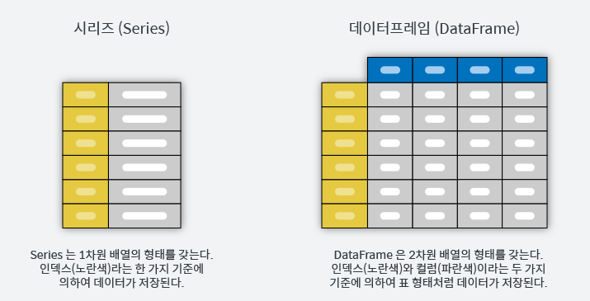
Pandas의 주요 기능
Pandas 패키지 - 시리즈, 데이터 프레임
출처:dandyrilla.github.io

Slide 4
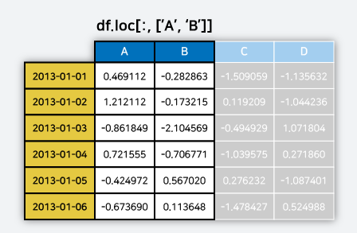
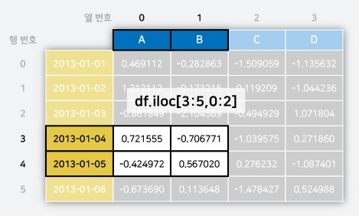
Pandas의 주요 기능
Pandas 패키지 - .loc, .iloc
loc (label location): 읽기 쉽게 지정해주는 명시적 인덱스
이름(label)으로 데이터 선택하기
iloc(interger location): 행이나 컬럼의 순서를 나타내는 정수로 특정값을 추출해오는 인텍스
위치(숫자)를 이용하여 선택하기

Slide 5
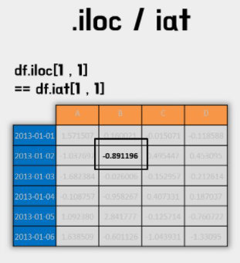
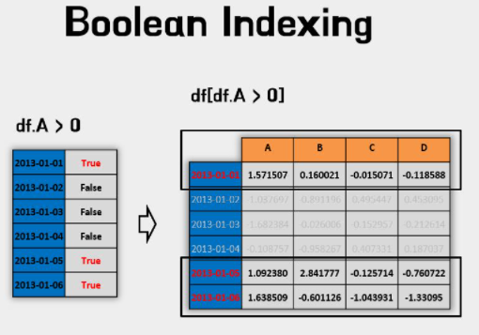
Pandas의 주요 기능
Pandas DataFrame - iat, Boolean

Slide 6
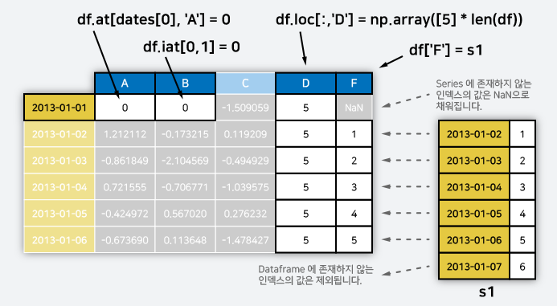
Pandas의 주요 기능
Pandas 패키지 - 데이터 변경하기
nan(not a number): null값

Slide 7
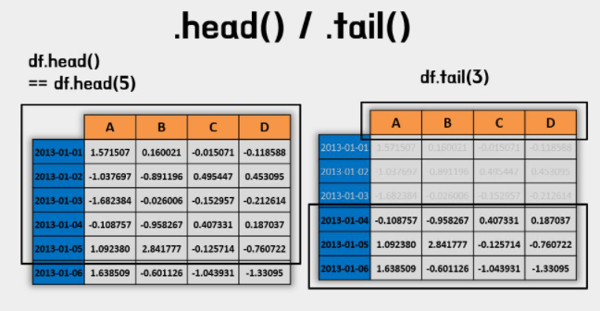
Pandas의 주요 기능
Pandas DataFrame - head, tail

Slide 8
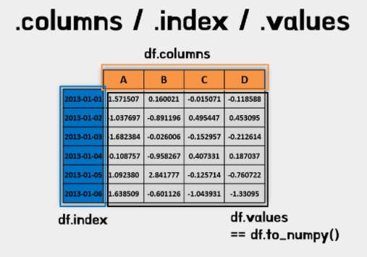
Pandas의 주요 기능
Pandas DataFrame - columns, index, values

Slide 9
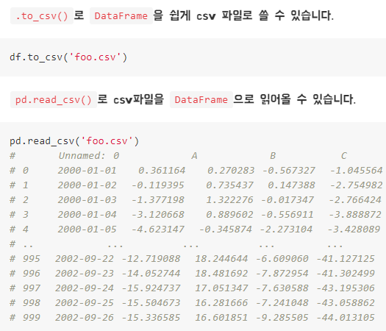
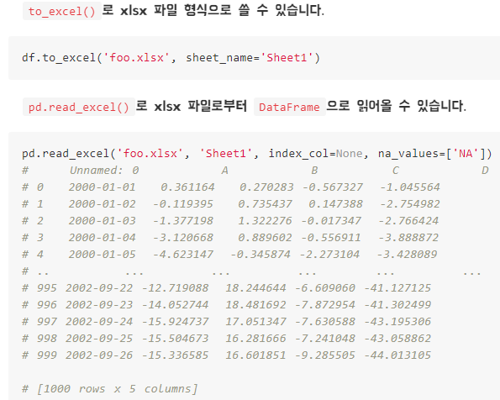
Pandas의 주요 기능
Pandas DataFrame 파일 입출력

Slide 10
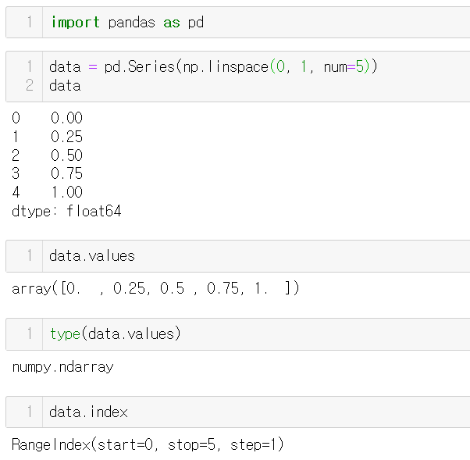
Pandas의 주요 기능
Pandas 패키지와 Series 객체
pandas를 import할 때
일반적으로 사용하는 별칭
pd.Series로 데이터 구성
index
value
series 객체의 values는 numpy.ndarray 타입

Slide 11
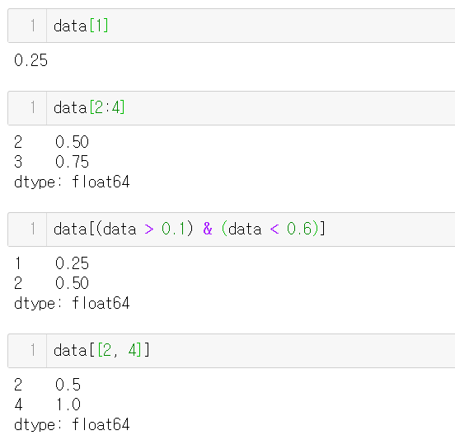
Pandas의 주요 기능
Series에서도 numpy 기반의 인덱싱,
슬라이싱, 마스킹, 팬시 인덱싱 사용 가능

Slide 12
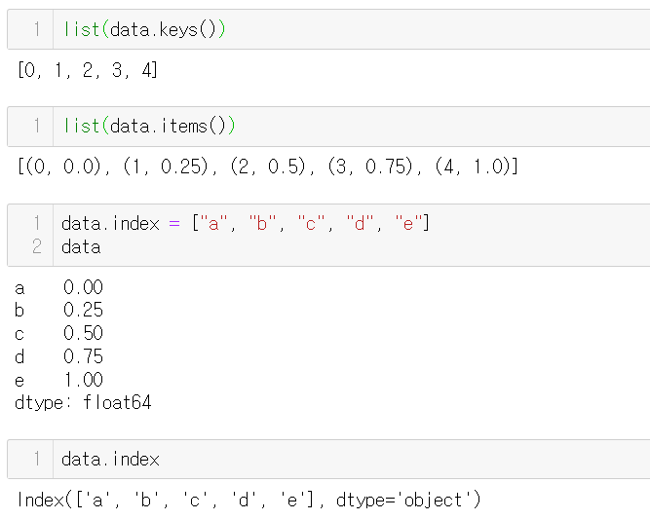
Pandas의 주요 기능
Series.keys() : index를 반환
Series.itmes() : index와 value 쌍을 반환
Index를 숫자가 아닌 값으로 설정 가능
명시적index

Slide 13
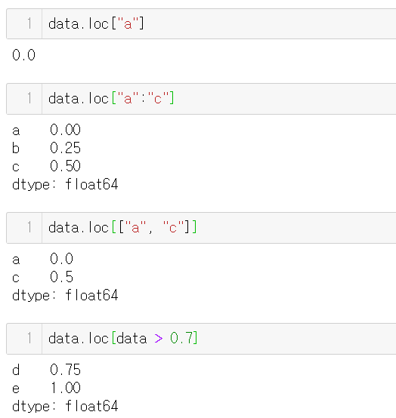
Pandas의 주요 기능
Series 객체와 loc 인덱서, iloc 인덱서의 활용
loc 인덱서 : 명시적 인덱스에 대해 사용
iloc : 암묵적 인덱스에 대해 사용
“a”에서 “c”까지

Slide 14
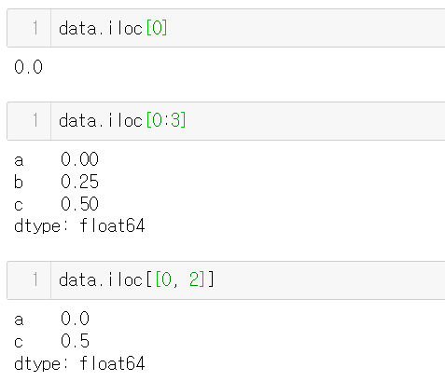
Pandas의 주요 기능
0~2까지 → “a”에서 “c”까지
(슬라이싱의 경우 암묵적 인덱스 활용 시 end 인덱스는 미포함됨. loc와 iloc의 차이에 주의)

Slide 15
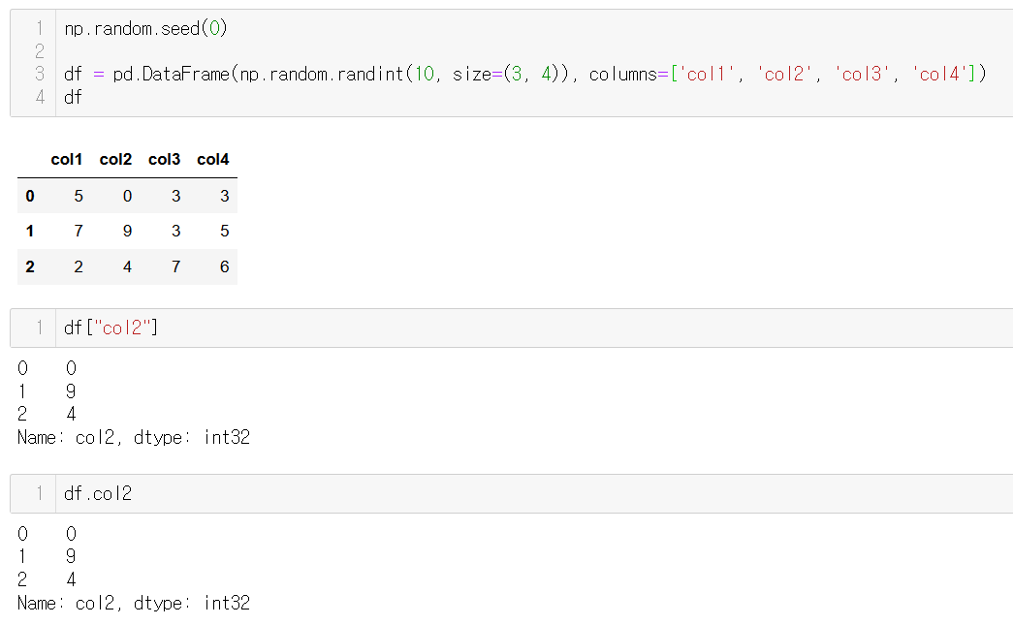
Pandas의 주요 기능
Pandas 패키지와 DataFrame 객체
DataFrame : 행 인덱스와 열 이름으로 구성
(다양한 타입의 데이터를 사용 가능)
DataFrame 객체의 values는 numpy.ndarray 타입
column의 이름을 key로 접근하는 방법
column의 이름을 key로 접근하는 방법

Slide 16
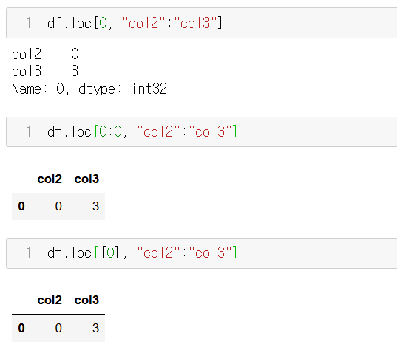
Pandas의 주요 기능
DataFrame 객체와 loc 인덱서, iloc 인덱서의 활용
Series 객체를 반환
DataFrame 객체를 반환
DataFrame 객체를 반환

Slide 17
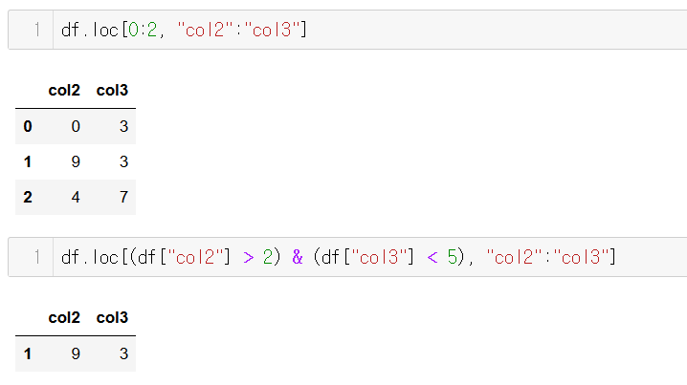
Pandas의 주요 기능
loc에서는 0,1,2행 반환

Slide 18
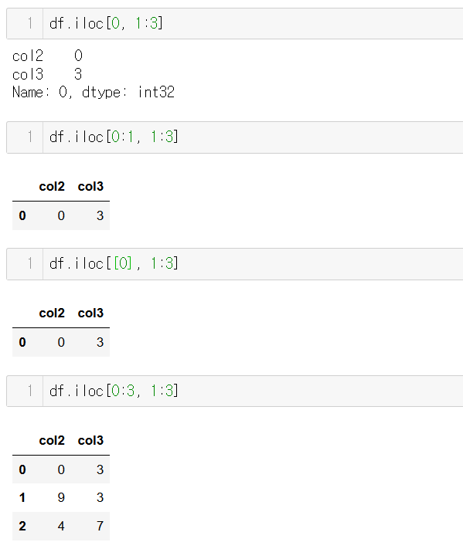
Pandas의 주요 기능
iloc에서는 1,2행 반환
(end 인덱스 미포함)

Slide 19
Pandas의 주요 기능

Slide 20
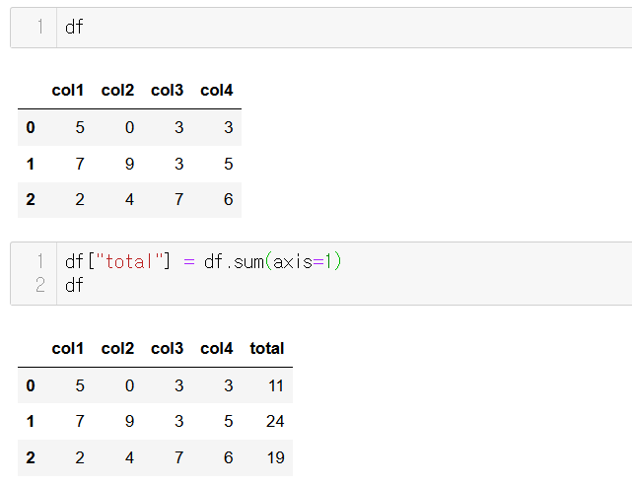
Pandas의 주요 기능
DataFrame 객체의 열 추가
새로운 열 추가

Slide 21
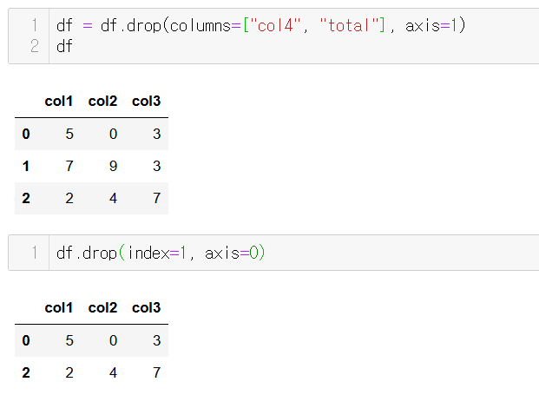
Pandas의 주요 기능
DataFrame 객체의 행과 열 제거
열 제거
행 제거

Slide 22
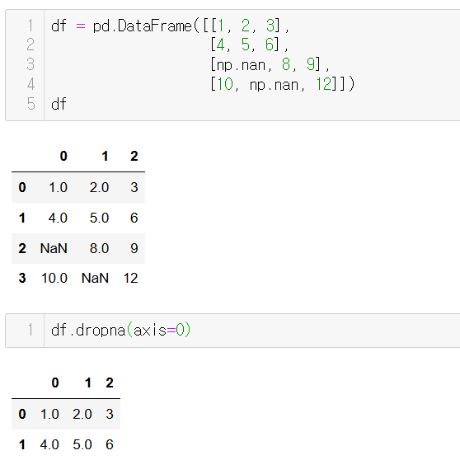
Pandas의 주요 기능
DataFrame 객체의 널 값 연산
np.nan : 널 값(존재하지 않는 값)
(nan : not a number)
df.dropna() : NaN값이 존재하는 행 또는 열 제거

Slide 23
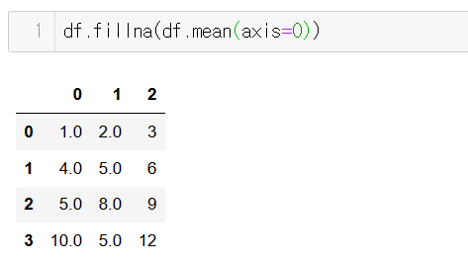
Pandas의 주요 기능
df.fillna(value) : NaN값을 특정 값으로 대체

Slide 24
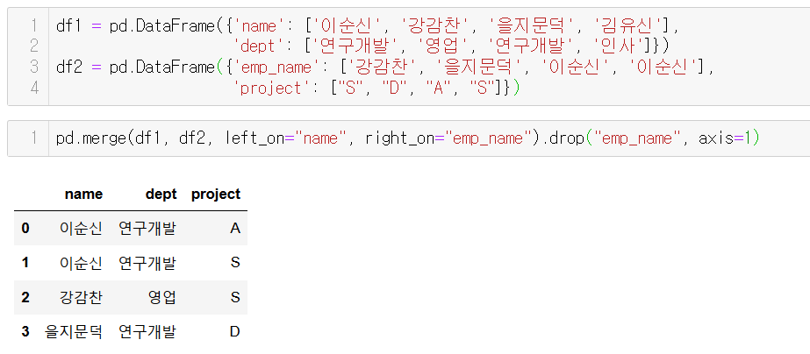
Pandas의 주요 기능
DataFrame 객체의 조인
중복되는 열을 제거하기 위함
pd.merge() : 두 DataFrame을 동일한 값을 가진 colum값(left_on, right_on)을 기준으로 연결

Slide 25
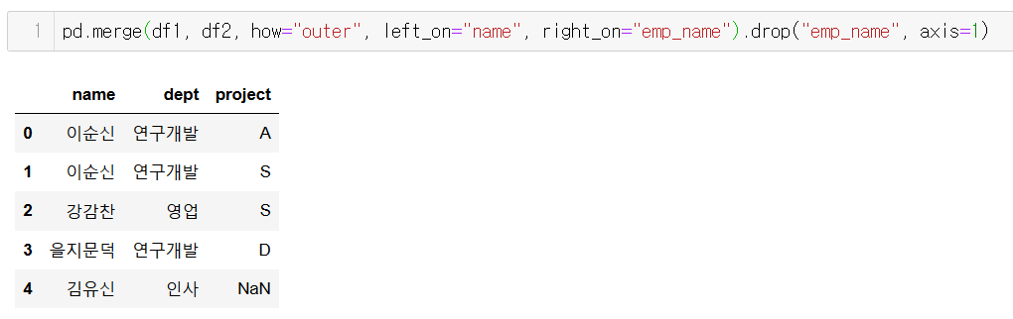
Pandas의 주요 기능
outer join 키워드
(Join이 안된 행을 누락시키지 않도록 할 때 사용)

Slide 26
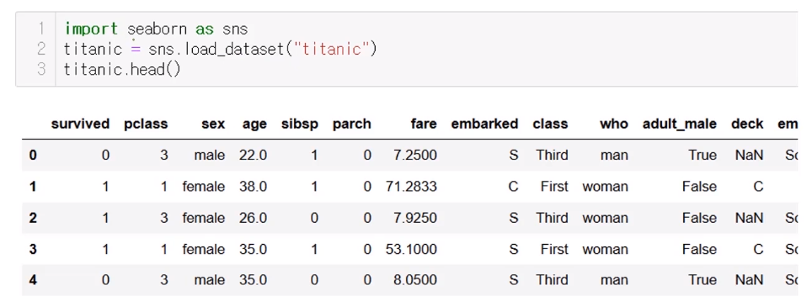
Pandas의 주요 기능
DataFrame 객체의 정렬

Slide 27
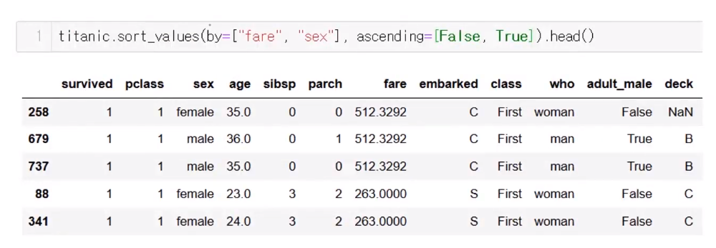
Pandas의 주요 기능
DataFrame 객체의 정렬
head() : 데이터프레임의 앞부분 일부만 발췌
tail() : 데이터프레임의 끝부분 일부만 발췌
운임(내림차순), 성별(오름차순)으로 정렬
outer join 키워드
(Join이 안된 행을 누락시키지 않도록 할 때 사용)

Slide 28
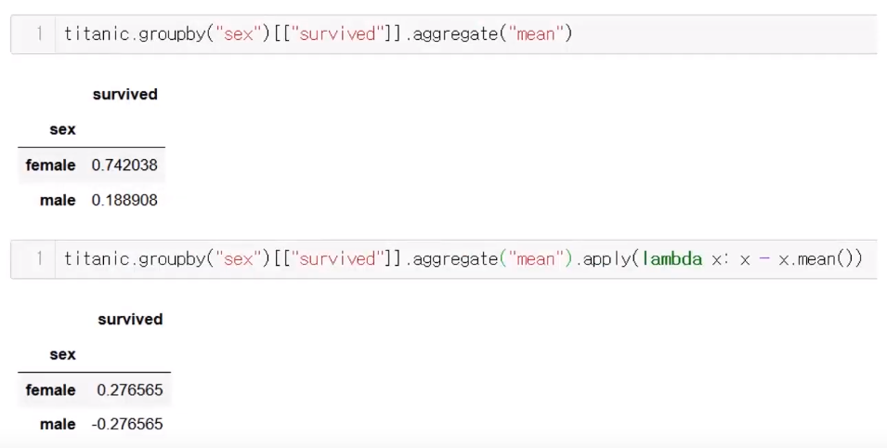
Pandas의 주요 기능
DataFrame 객체의 그룹 연산
그룹화할 컬럼 지정
그룹 연산할 컬럼
그룹 연산 방법
apply() 함수를 이용해 결과값을 가공처리
평균을 0으로 표준화

Slide 29
주요 정리
1
Pandas 패키지는 유연한 인덱스를 가진 1차원 배열 Series와 유연한 행 인덱스와 열 이름을 가진 2차원 배열 DataFrame 객체를 제공한다.
2
DataFrame은 인덱싱 연산에 loc, iloc 인덱서를 제공하며, 널 값 연산 기능과 조인, 그룹화, 피봇 기능을 지원한다.

